Slide 1
Didaktické pomůcky

Slide 2
Didaktické pomůcky:
Zlatý perlový materiál
Dvacítková tabulka
Červenomodré tyče
Barevné hranoly (proužkové počítadlo)
Tabulka k násobení
Tabulka k dělení
Banka
Známková hra pro přirozená čísla
Tabulka pro desetinná čísla
Známková hra pro desetinná čísla
Zlomková věž
Zlomkovnice

Slide 3
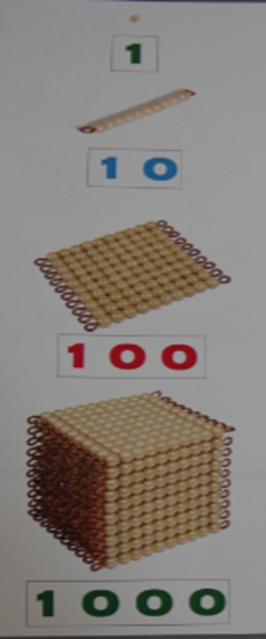
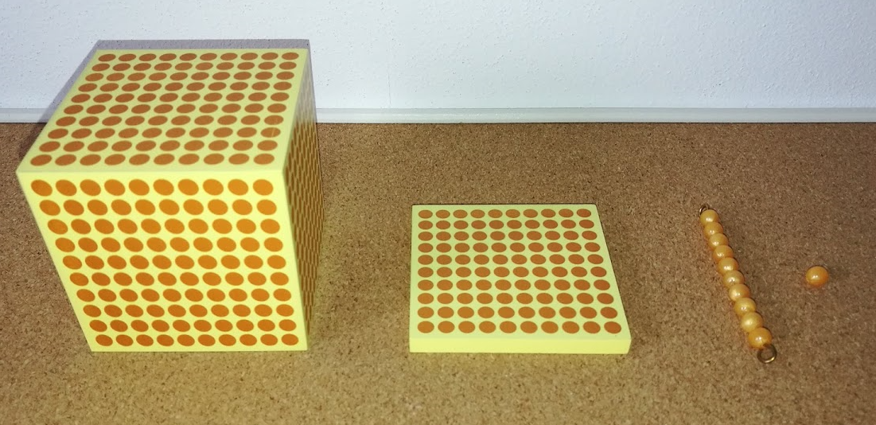
1. Zlatý perlový materiál

Slide 4
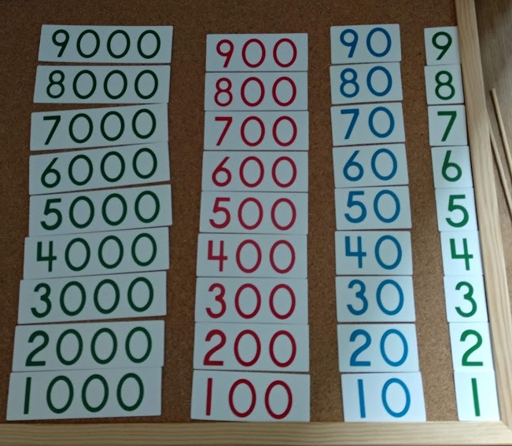
Velká sada karet 1 – 9 000

Slide 5
Využití pomůcky při výuce:
znázornění přirozeného čísla (desítková soustava),
pomocí zraku, sluchu, hmatu a svalové paměti dítě získá senzomotorickou zkušenost s desítkovou soustavou,
zápis a čtení přirozeného čísla.

Slide 6
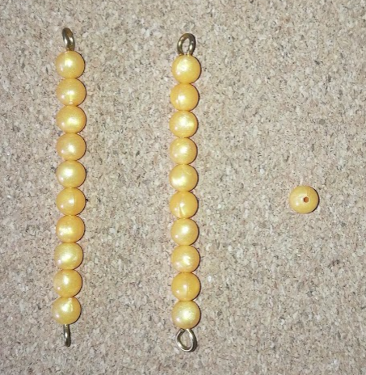
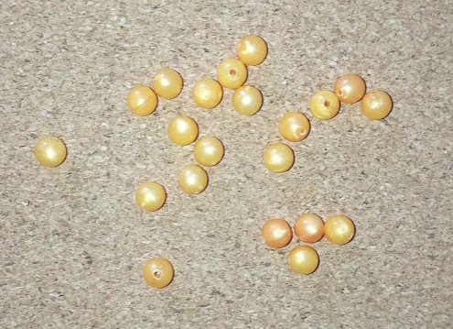
Hra „na odhad“
Hrst jednotlivých perel položíme na koberec. Děti odhadují jejich počet.
Jeden žák nyní spočítá jednotlivé perly a důsledně vyměňuje deset jednotek za jednu desítku. Nakonec lze přesně říci, kolik perel leželo na koberci.

Slide 7
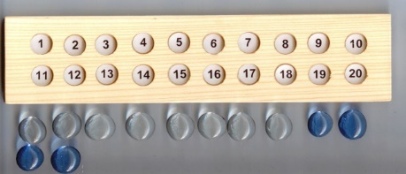
2. Dvacítková tabulka

Slide 8
Využití pomůcky při výuce:
rozklady přirozeného čísla (2 – 9) na dvě části,
rozklady přirozeného čísla (11 – 19) na desítku a jednotky,
sčítání přirozených čísel v oboru do dvaceti (především přičítání čísla k číslu deset, sčítání bez přechodu přes základ deset, sčítání s přechodem přes základ deset),
odčítání přirozených čísel v oboru do dvaceti (především odčítání bez přechodu přes základ deset, odčítání s přechodem přes základ deset).

Slide 9
Sčítání s přechodem přes základ deset
8 + 5

Slide 10

Odčítání s přechodem přes základ deset
13 – 8

Slide 11
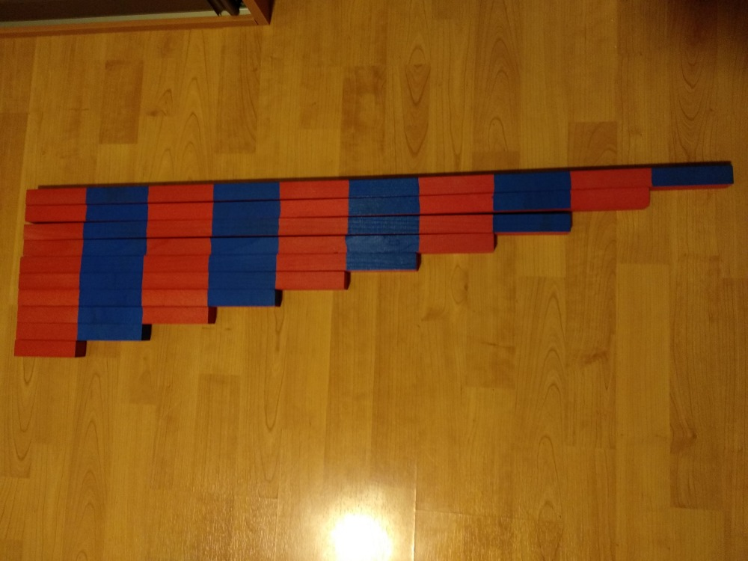
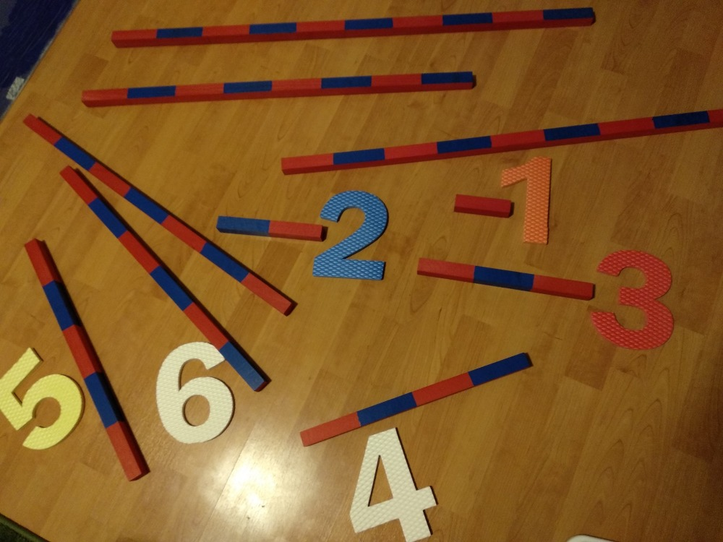
3. Červenomodré tyče

Slide 12
Využití pomůcky při výuce:
vytvoření pojmu přirozené číslo,
upevnění číselné řady (0 – 10),
rozklady přirozeného čísla (2 – 10) na dvě části,
příprava na početní operace,
odhad délky.

Slide 13
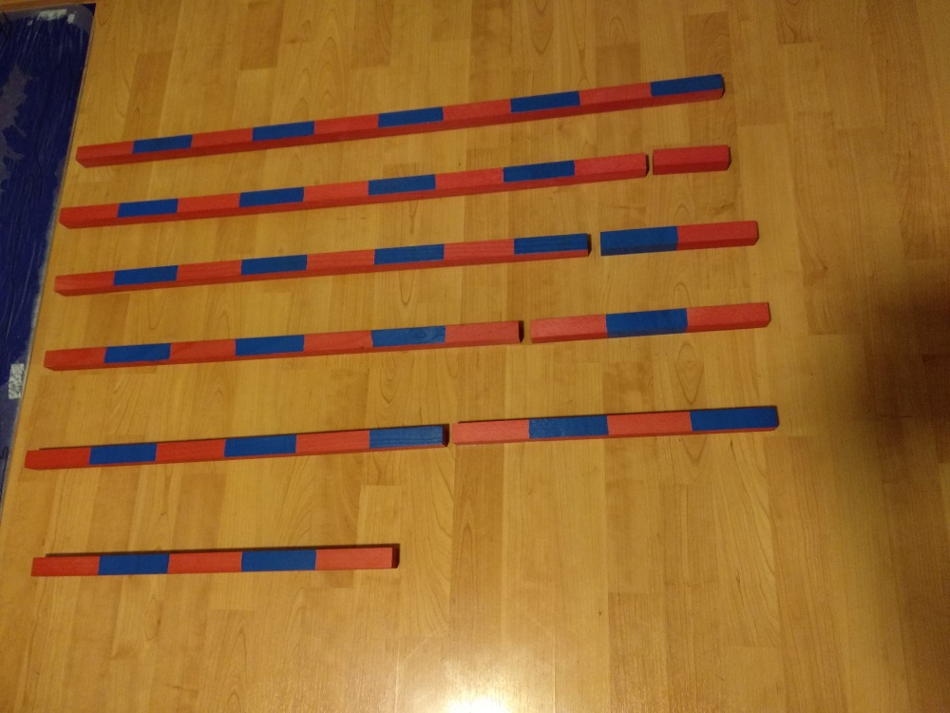
Rozklad čísel
rozlož číslo 10 na dvě části

Slide 14
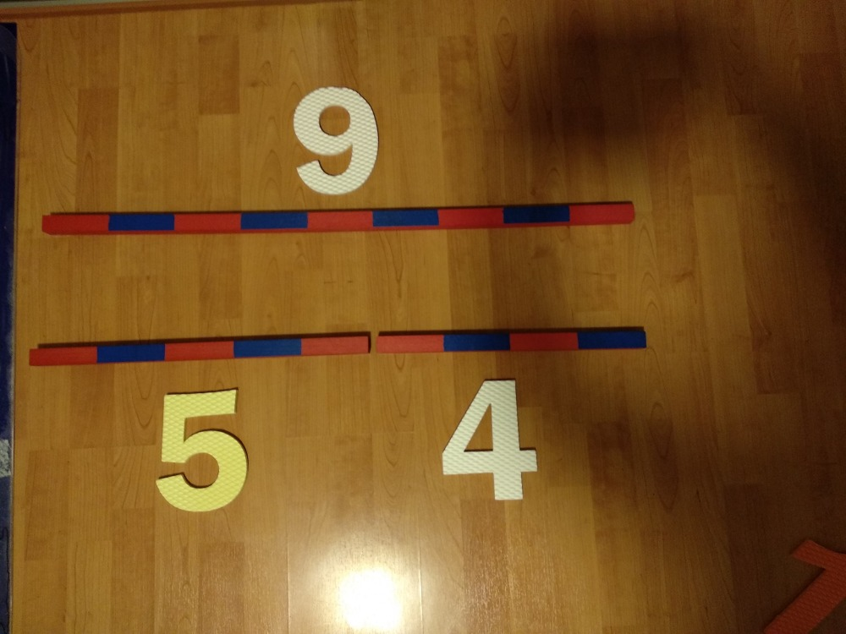
Příprava na početní operace
5 + 4

Slide 15
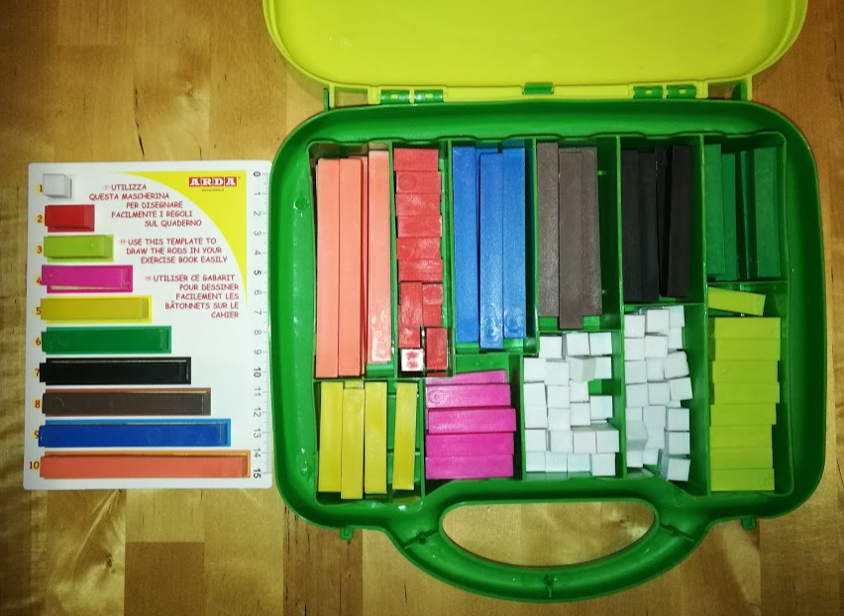
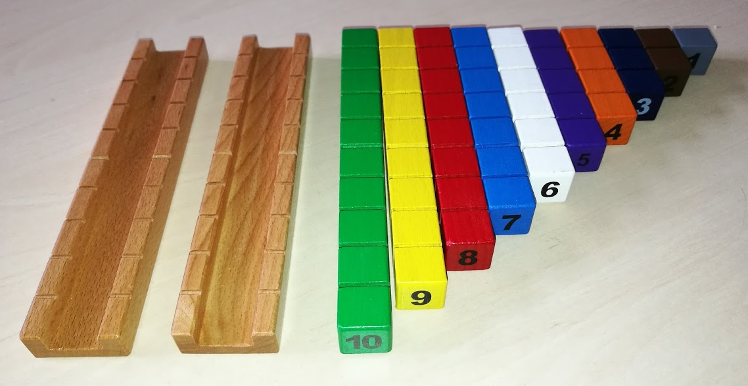
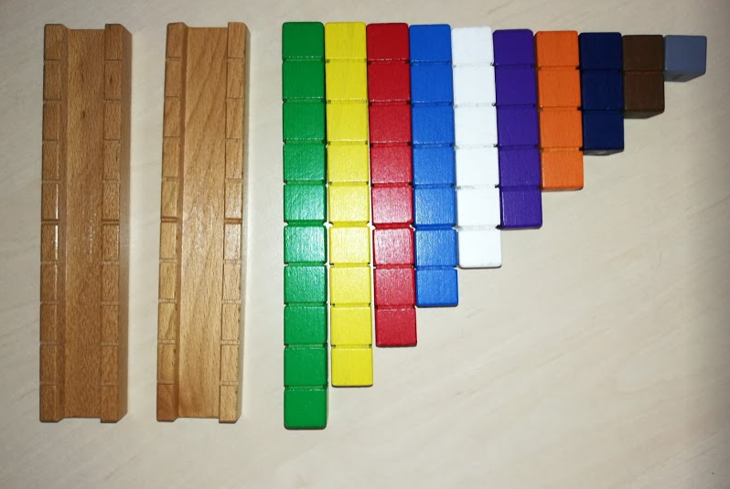
4. Barevné hranoly (proužkové počítadlo)

Slide 17
Využití pomůcky při výuce:
rozklady přirozeného čísla (2 – 9) na dvě části,
rozklady přirozeného čísla (11 – 99) na desítky a jednotky,
sčítání přirozených čísel v oboru do sta (především sčítání násobků deseti, sčítání dvojciferného čísla a čísla jednociferného, sčítání dvojciferných čísel),
odčítání přirozených čísel v oboru do sta (především odčítání násobků deseti, odčítání jednociferného čísla od dvojciferného, odčítání dvojciferných čísel),
násobení v oboru násobilek, násobení mimo obor násobilek do 100,
desetinná čísla.
Další využití: pro činnosti směřující k vytvoření pojmu přirozené číslo (třídění, přiřazování, uspořádání).

Slide 18
Sčítání dvojciferných čísel
45 + 26

Slide 19
Odčítání dvojciferných čísel
58 - 13

Slide 20
Násobení mimo obor násobilek do 100
5 . 12

Slide 21
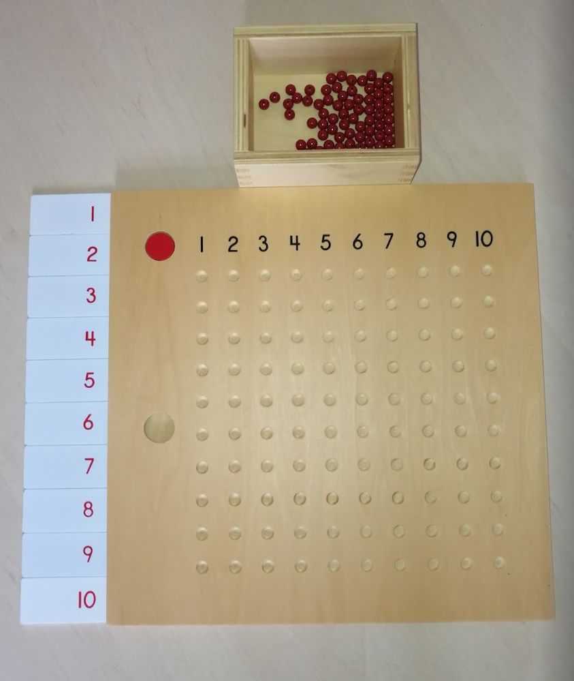
5. Tabulka k násobení
 | 1 | 2 | 3 | 4 | 5 | 6 | 7 | 8 | 9 | 10
1
2
3
4
5
6
7
8
9
10

Slide 22
Využití pomůcky při výuce:
vyvození operace násobení,
násobení v oboru násobilek.

Slide 23
Násobení v oboru násobilek
6 . 4
 | 1 | 2 | 3 | 4 | 5 | 6 | 7 | 8 | 9 | 10
1
2
3
4
5
6
7
8
9
10
 | 1 | 2 | 3 | 4 | 5 | 6 | 7 | 8 | 9 | 10
1
2
3
4
5
6
7
8
9
10

Slide 24
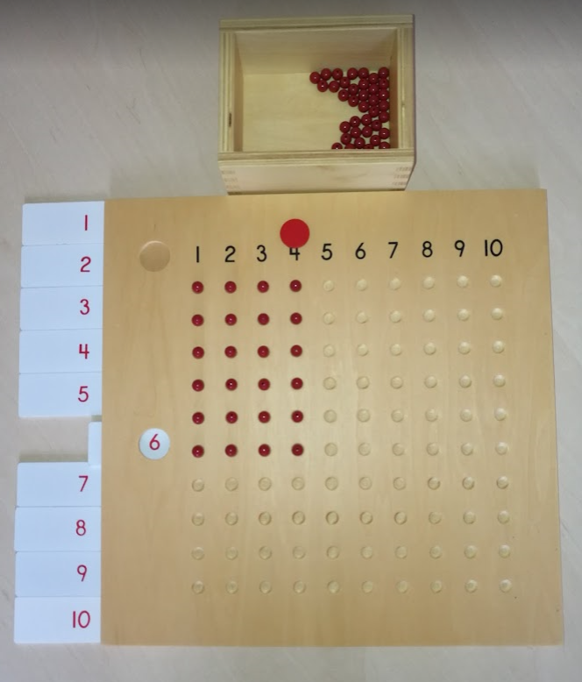

Slide 25
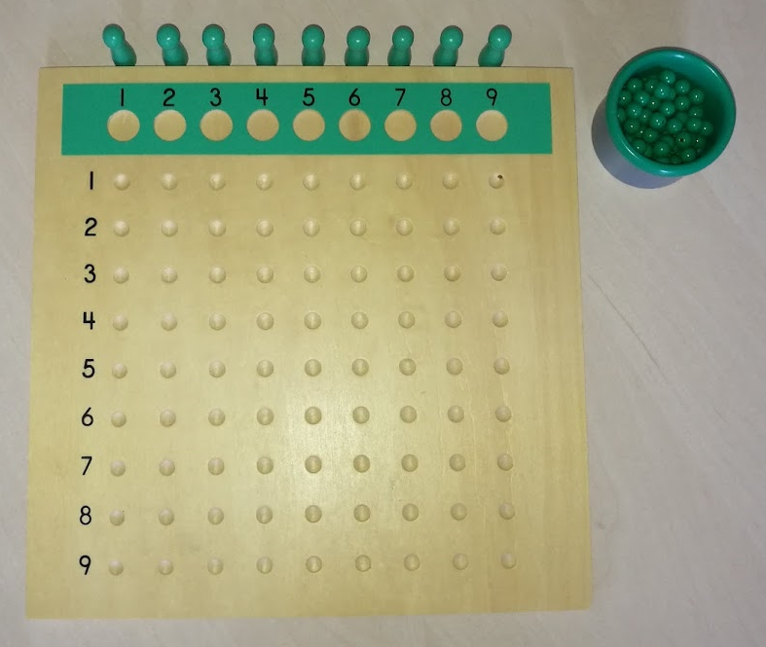
6. Tabulka k dělení
 | 1 | 2 | 3 | 4 | 5 | 6 | 7 | 8 | 9 | 10
1
2
3
4
5
6
7
8
9
10

Slide 26
Využití pomůcky při výuce:
vyvození operace dělení (beze zbytku, se zbytkem),
dělení v oboru násobilek.

Slide 27
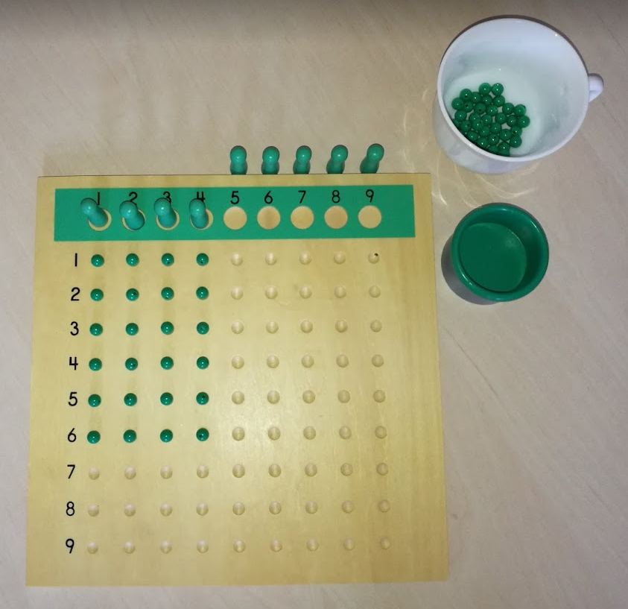
Dělení beze zbytku
24 : 4
 | 1 | 2 | 3 | 4 | 5 | 6 | 7 | 8 | 9 | 10
1
2
3
4
5
6
7
8
9
10

Slide 28
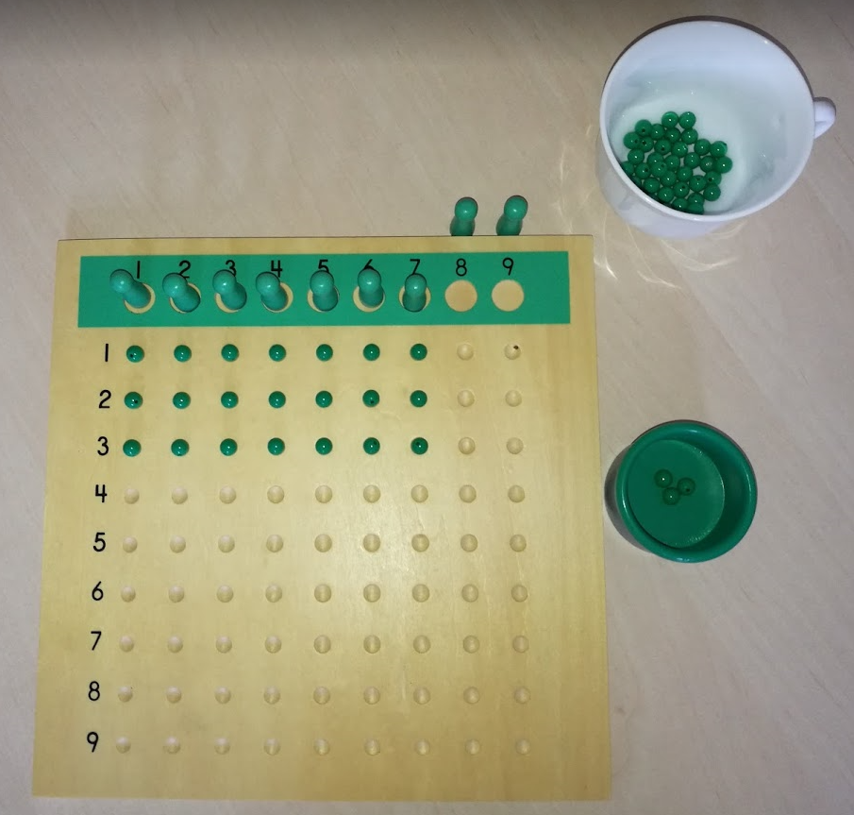
Dělení se zbytkem
24 : 7
 | 1 | 2 | 3 | 4 | 5 | 6 | 7 | 8 | 9 | 10
1
2
3
4
5
6
7
8
9
10

Slide 29
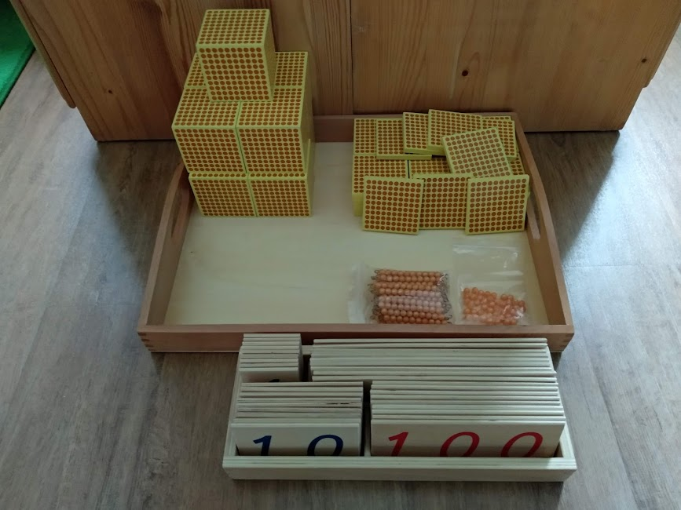
7. Banka

Slide 30
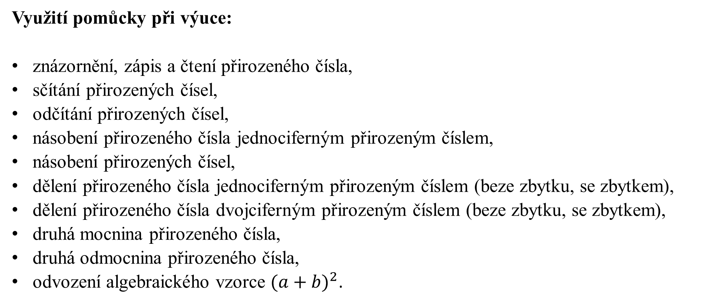
Využití pomůcky při výuce:
znázornění, zápis a čtení přirozeného čísla,
sčítání přirozených čísel,
odčítání přirozených čísel,
násobení přirozeného čísla jednociferným přirozeným číslem,
násobení přirozených čísel,
dělení přirozeného čísla jednociferným přirozeným číslem (beze zbytku, se zbytkem),
dělení přirozeného čísla dvojciferným přirozeným číslem (beze zbytku, se zbytkem),
druhá mocnina přirozeného čísla,
druhá odmocnina přirozeného čísla,
odvození algebraického vzorce ${(a+b)}^{2}$.

Slide 31
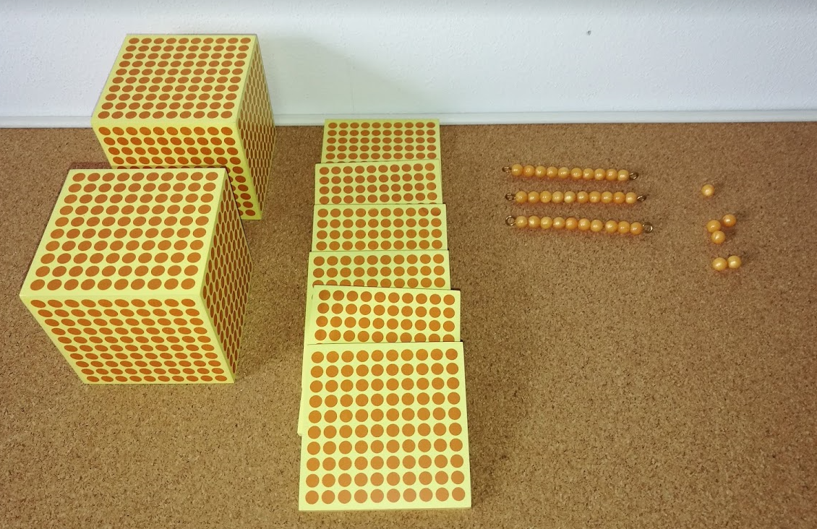
„Paměťová hra“
Dítě pošleme do Banky s úkolem: „Přines mi 2 tisícovky, 6 stovek, 3 desítky a 7 jednotek.

Slide 32
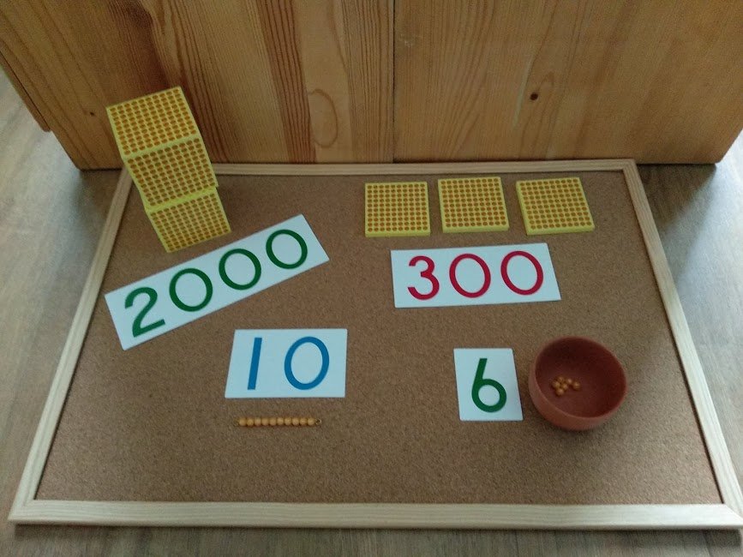
Znázornění, zápis a čtení přirozeného čísla
2 316

Slide 33
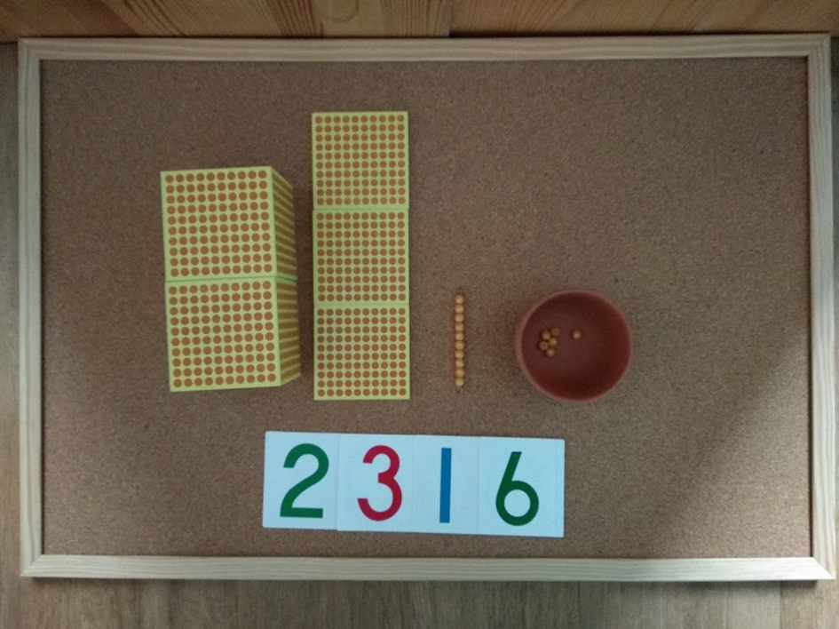

Slide 34
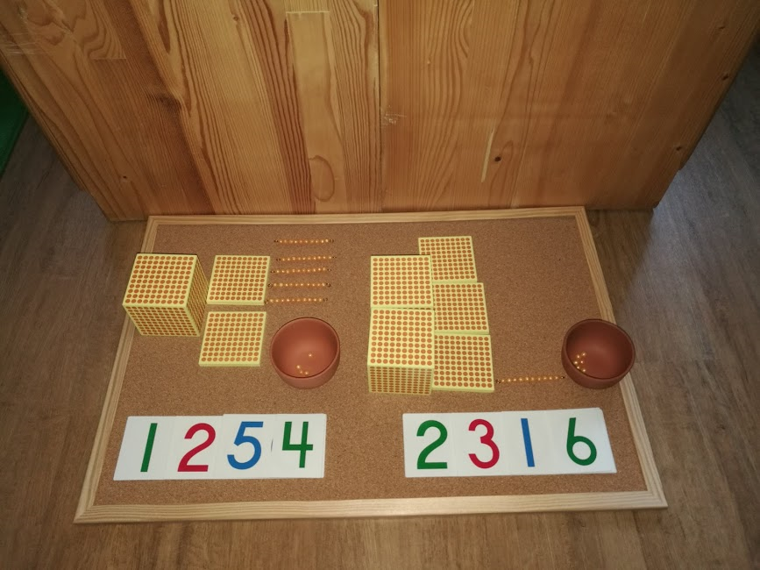
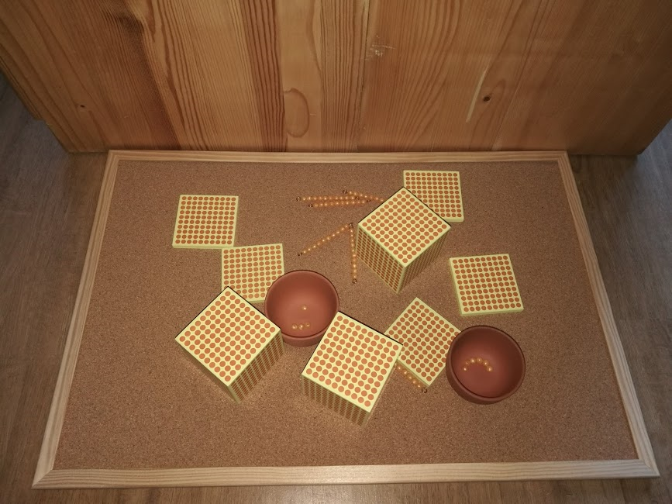
Sčítání přirozených čísel
1 254 + 2 316

Slide 35
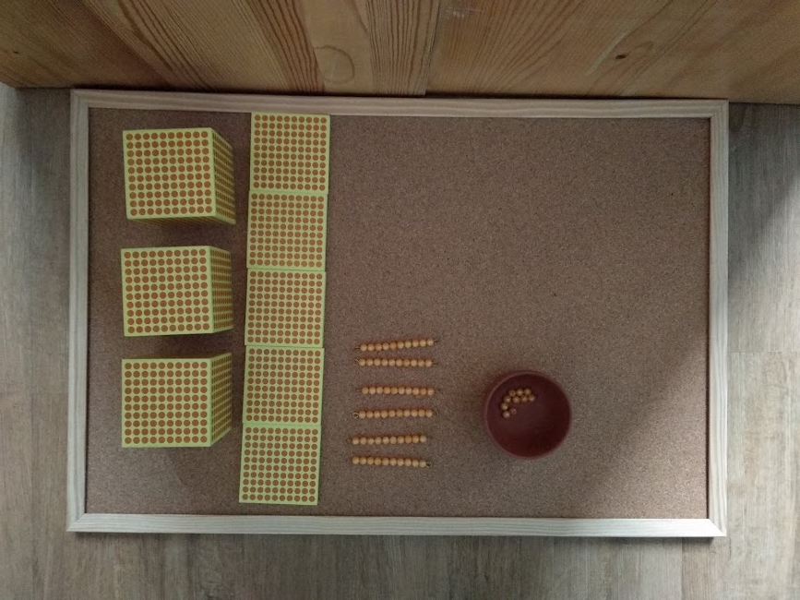

Slide 36
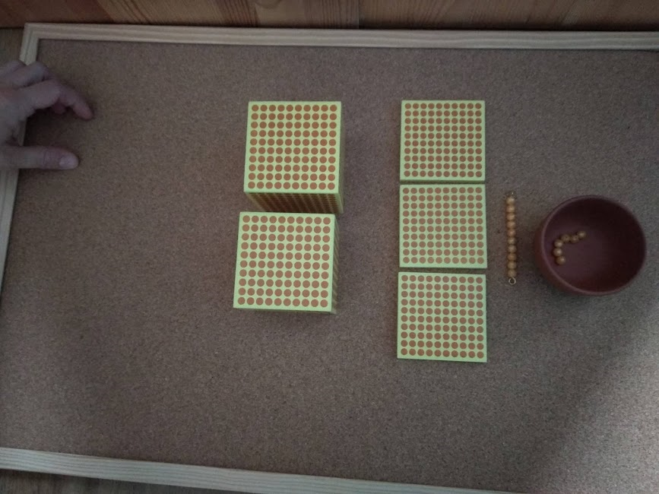
Odčítání přirozených čísel
2 316 - 1 254

Slide 37
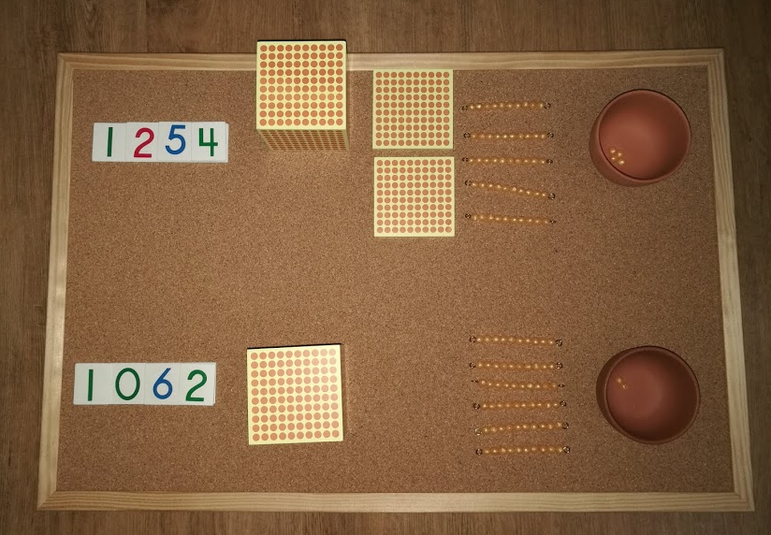
2 316 - 1 254

Slide 38
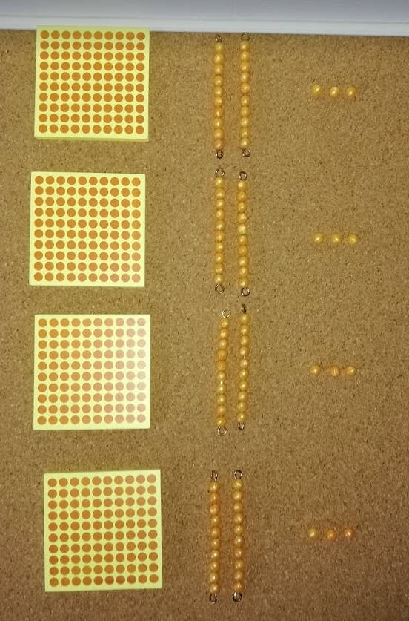
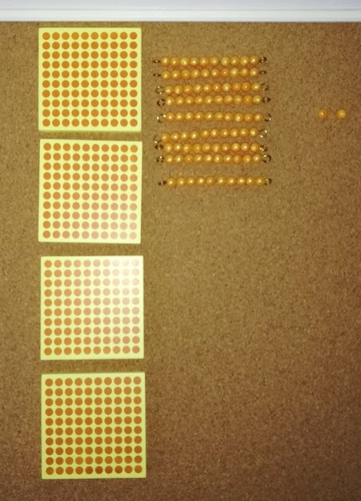
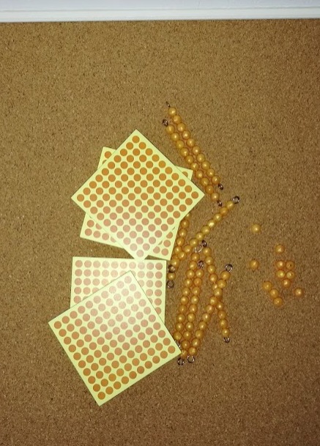
Násobení přirozeného čísla jednociferným přirozeným číslem
4 . 123

Slide 39
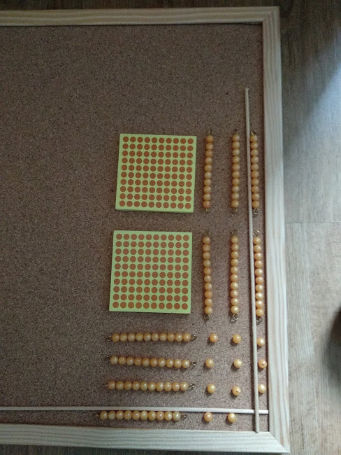
Násobení přirozených čísel
12 . 23

Slide 40
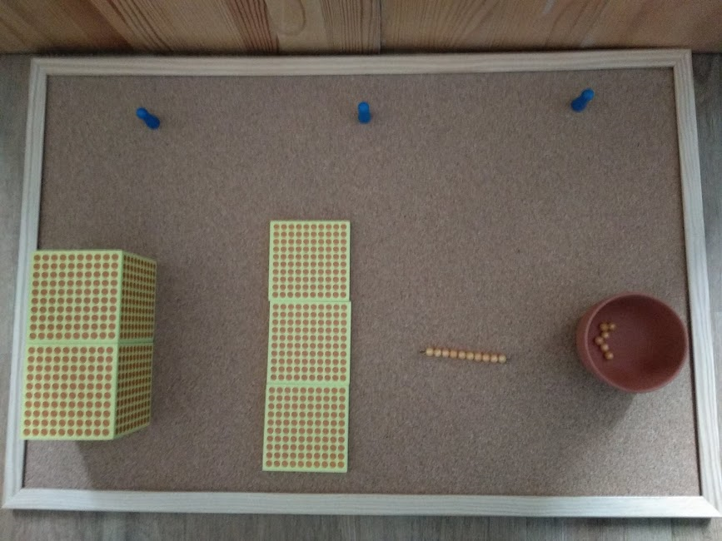
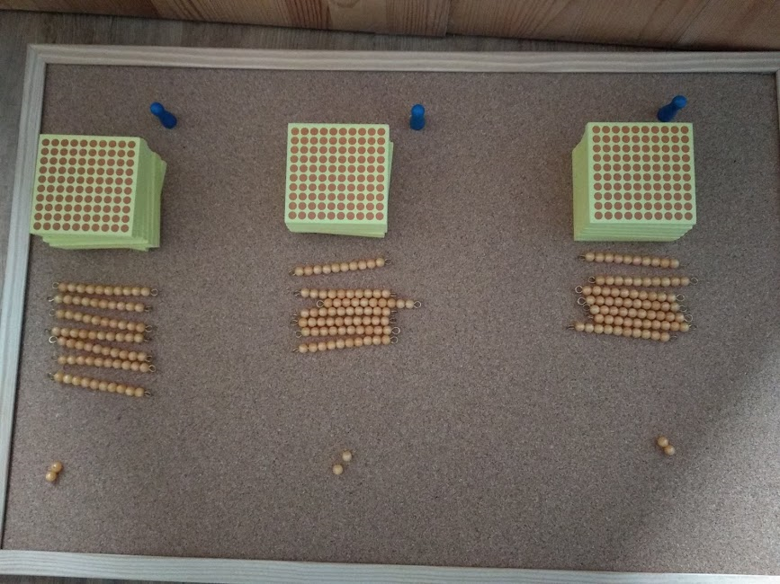

Dělení přirozeného čísla jednociferným přirozeným číslem (beze zbytku)
2 316 : 3

Slide 41
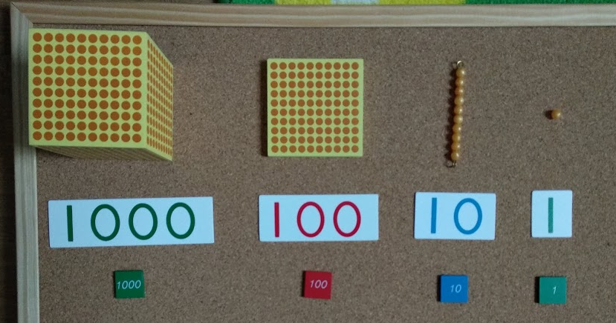
8. Známková hra pro přirozená čísla

Slide 42
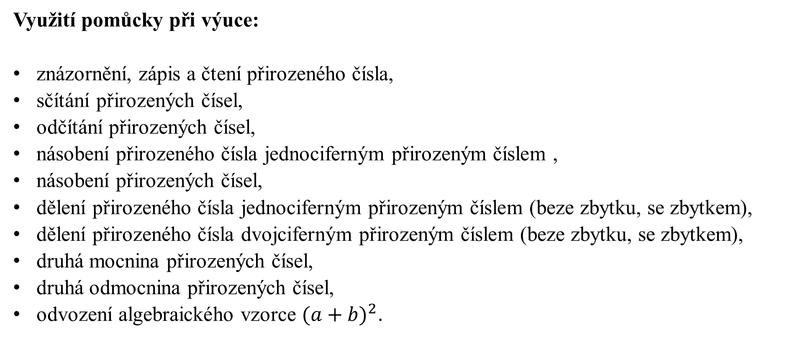
Využití pomůcky při výuce:
znázornění, zápis a čtení přirozeného čísla,
sčítání přirozených čísel,
odčítání přirozených čísel,
násobení přirozeného čísla jednociferným přirozeným číslem ,
násobení přirozených čísel,
dělení přirozeného čísla jednociferným přirozeným číslem (beze zbytku, se zbytkem),
dělení přirozeného čísla dvojciferným přirozeným číslem (beze zbytku, se zbytkem),
druhá mocnina přirozených čísel,
druhá odmocnina přirozených čísel,
odvození algebraického vzorce ${(a+b)}^{2}$.

Slide 43
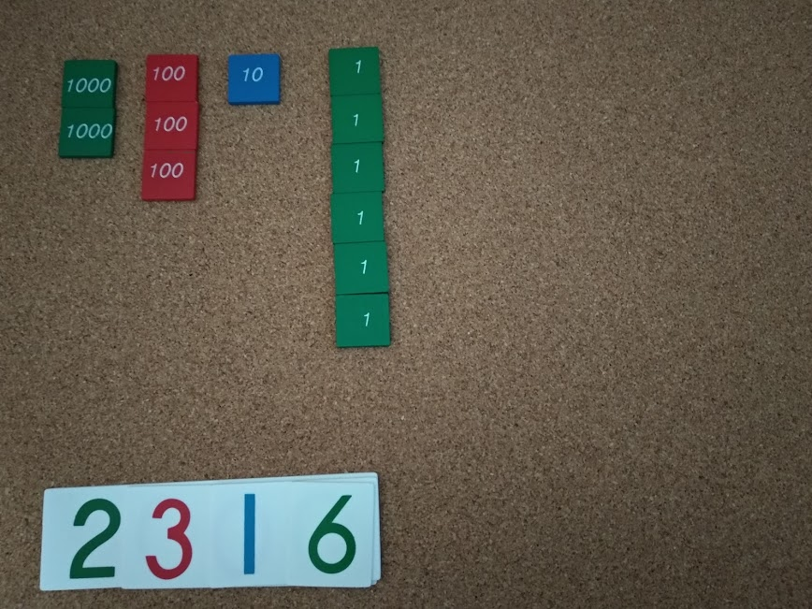
Znázornění, zápis a čtení přirozeného čísla
2 316

Slide 44
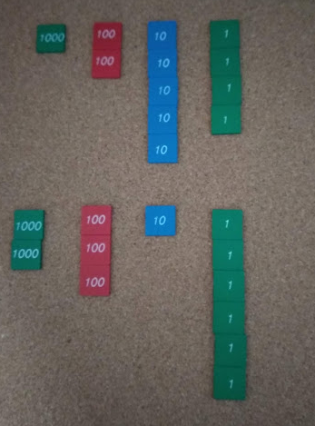
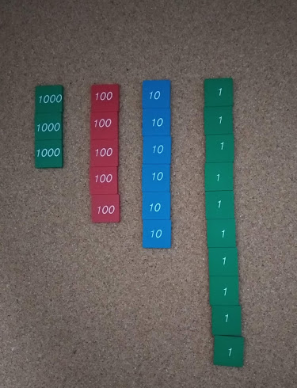
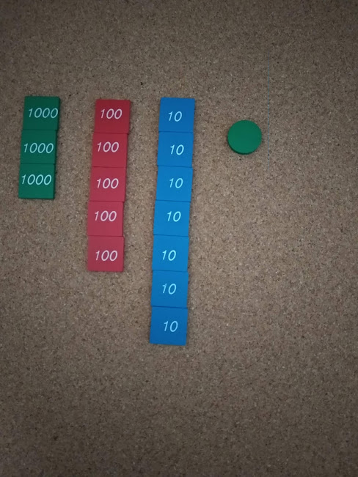
Sčítání přirozených čísel
1 254 + 2 316

Slide 45
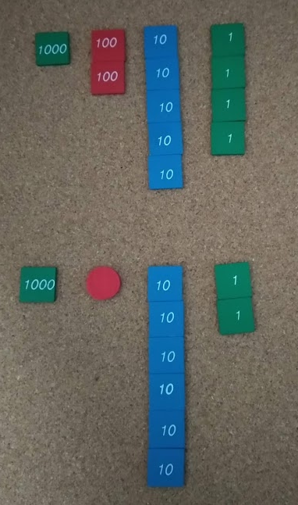
Odčítání přirozených čísel
2 316 - 1 254

Slide 46
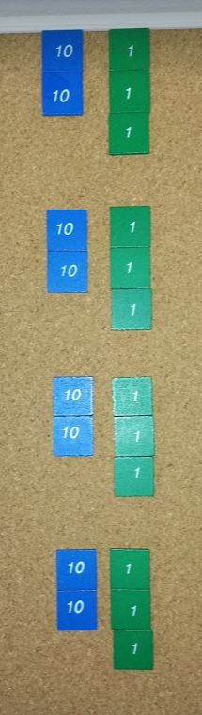
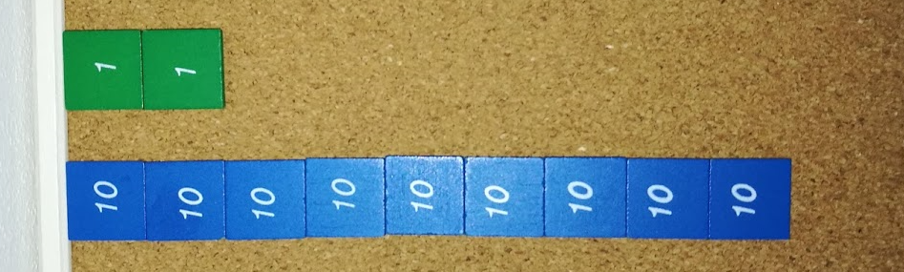
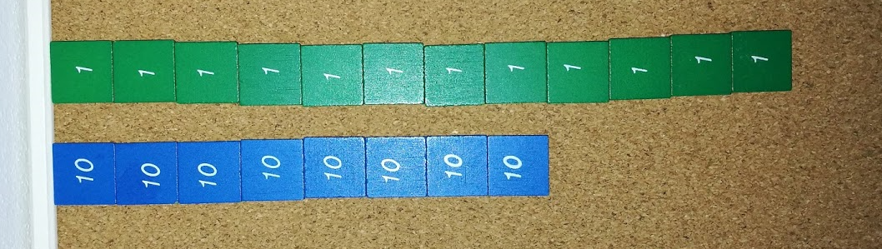
Násobení přirozeného čísla jednociferným přirozeným číslem
4 . 23

Slide 47
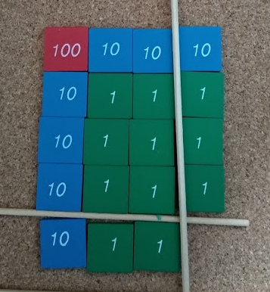
Násobení přirozených čísel
12 . 13

Slide 48
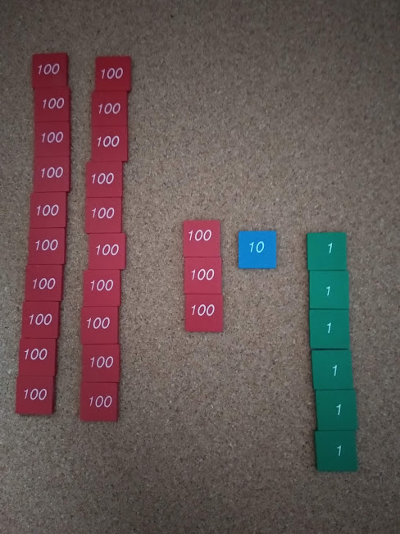
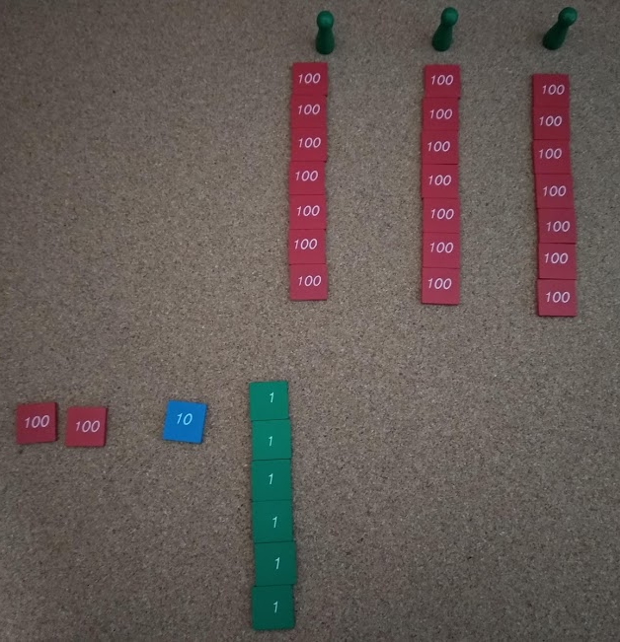
Dělení přirozeného čísla jednociferným přirozeným číslem (beze zbytku)
2 316 : 3

Slide 49
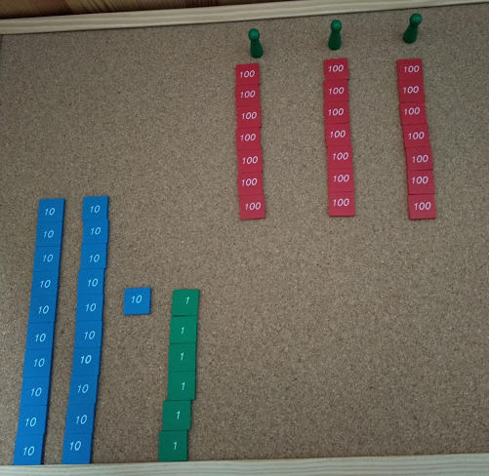
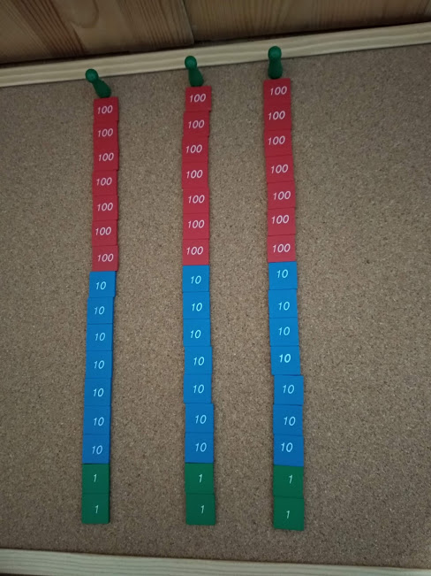

Slide 50
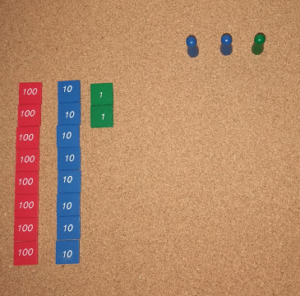


Dělení přirozeného čísla dvojciferným přirozeným číslem (beze zbytku)
882 : 21

Slide 51





672 : 12

Slide 52


9. Tabulka pro desetinná čísla

Slide 53
Využití pomůcky při výuce:
zápis a čtení desetinného čísla,
porovnávání desetinných čísel,
sčítání desetinných čísel,
odčítání desetinných čísel,
násobení desetinného čísla číslem přirozeným,
násobení a dělení desetinného čísla číslem 10,
dělení přirozeného čísla jednociferným přirozeným číslem (beze zbytku, se zbytkem),
dělení desetinného čísla číslem přirozeným (beze zbytku, se zbytkem).

Slide 54


Zápis a čtení desetinného čísla
2,413

Slide 55


Zápis a čtení desetinného čísla
2,403

Slide 56



Sčítání desetinných čísel
0,1 + 0,9

Slide 57
Sčítání desetinných čísel
0,213 + 0,238

Slide 58


Násobení desetinného čísla číslem přirozeným
3 x 1,3

Slide 59


Dělení desetinného čísla jednociferným přirozeným číslem beze zbytku
2,3 : 2

Slide 60


10. Známková hra pro desetinná čísla

Slide 61
Využití pomůcky při výuce:
zápis a čtení desetinného čísla,
porovnávání desetinných čísel,
sčítání desetinných čísel,
odčítání desetinných čísel,
násobení desetinného čísla číslem přirozeným,
násobení desetinného čísla číslem desetinným,
násobení a dělení desetinného čísla číslem 10,
dělení přirozeného čísla jednociferným přirozeným číslem (beze zbytku, se zbytkem),
dělení desetinného čísla číslem přirozeným (beze zbytku, se zbytkem),
druhá mocnina desetinného čísla,
druhá odmocnina desetinného čísla.

Slide 62

Zápis a čtení desetinného čísla
1,402

Slide 63
Dělení desetinného čísla jednociferným přirozeným číslem beze zbytku
4,96 : 4

Slide 64


Dělení desetinného čísla víceciferným přirozeným číslem beze zbytku
2,76 : 12

Slide 65

11. Zlomková věž

Slide 66

http://www.material-montessori.cz/www.montessori.material.cz/eshop/2-1-Matematika/2-2-Ostatni/5/50-Zlomkove-veze/related/

Slide 67
Využití pomůcky při výuce:
zavedení zlomku jako části celku,
ekvivalence zlomků (rozšiřování a krácení zlomků, zlomek v základním tvaru),
porovnávání zlomků,
sčítání a odčítání zlomků,
násobení zlomku přirozeným číslem (jednoduché příklady),
dělení zlomku číslem přirozeným (jednoduché příklady),
desetinná čísla.

Slide 68


Ekvivalence zlomků
$\frac{1}{2}=\frac{2}{4}=\frac{3}{6}=\frac{4}{8}=\frac{5}{10}$

Slide 69


Porovnávání zlomků
$\frac{1}{2} \frac{2}{5}$

Slide 70




Sčítání a odčítání zlomků se stejným jmenovatelem
$\frac{7}{8}+\frac{1}{8}$ $\frac{7}{8}−\frac{1}{8}$

Slide 71



Násobení zlomku přirozeným číslem
$$2 . \frac{3}{10}$$

Slide 72

12. Zlomkovnice

Slide 73
Využití pomůcky při výuce:
zavedení zlomku jako části celku,
ekvivalence zlomků (rozšiřování a krácení zlomků, zlomek v základním tvaru),
porovnávání zlomků,
sčítání a odčítání zlomků,
násobení zlomku přirozeným číslem (jednoduché příklady),
násobení zlomku zlomkem (jednoduché příklady),
dělení zlomku číslem přirozeným (jednoduché příklady),
dělení přirozeného čísla zlomkem (jednoduché příklady),
dělení zlomku zlomkem (jednoduché příklady),
desetinná čísla,
odvození vzorce pro obsah kruhu,
obsah kruhu, obsah kruhové výseče.

Slide 74


Ekvivalence zlomků
$\frac{1}{2}=\frac{2}{4}=\frac{3}{6}=\frac{4}{8}=\frac{5}{10}=\frac{6}{12}$

Slide 75






Sčítání a odčítání zlomků u kterých je jeden jmenovatel násobkem druhého
$\frac{5}{6}+\frac{1}{12}=\frac{10}{12}+\frac{1}{12}=\frac{11}{12}$ $\frac{5}{6}−\frac{1}{12}=\frac{10}{12}−\frac{1}{12}=\frac{9}{12}$

Slide 76



Násobení zlomku přirozeným číslem
$$3 . \frac{1}{4}$$

Slide 77




Dělení přirozeného čísla zlomkem
$$2 : \frac{1}{4}$$

Slide 78




Literatura
Blažková, R., Matoušková, K., Vaňurová, M., & Blažek, M. (2004). Poruchy učení v matematice a možnosti jejich nápravy. Brno: Paido.
Blažková, R. (2017). Didaktika matematiky se zaměřením na specifické poruchy učení. Brno: Masarykova univerzita.
Budínová, I. (2015). Mami, tati, já těm zlomkům nerozumím - 1. stupeň ZŠ. Brno: Edika.
Budínová, I. (2015). Mami, tati, já těm zlomkům nerozumím - 2. stupeň ZŠ. Brno: Edika.

